Slide 1
Метрология в электронике
Начало измерений электрических параметров цепей и сигналов

Slide 2
Что значит метрология?
Метрология – наука об измерениях, методах и средствах обеспечения их единства и способах достижения требуемой точности.
Измерительный прибор – техническое средство, предназначенное для измерений, имеющее нормированные метрологические характеристики.

Slide 3
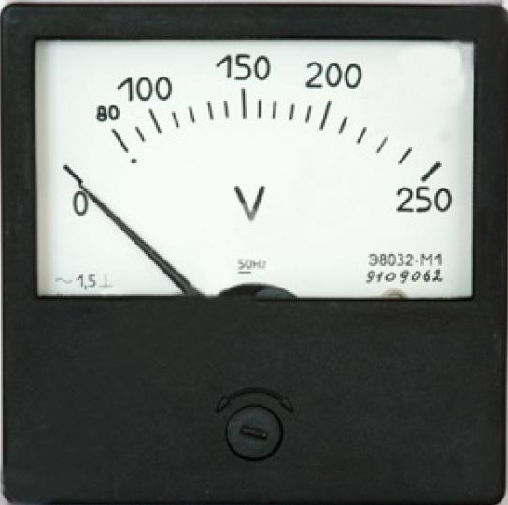
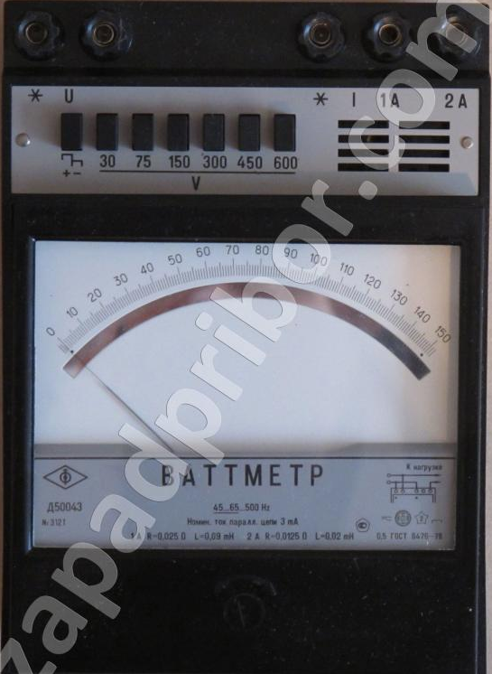
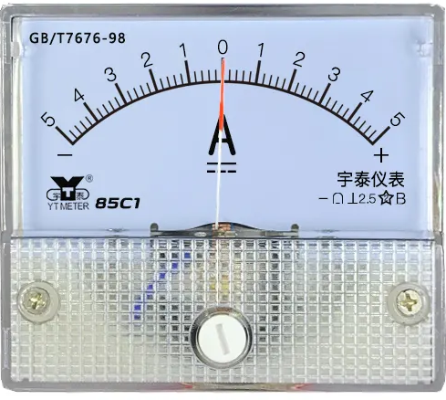
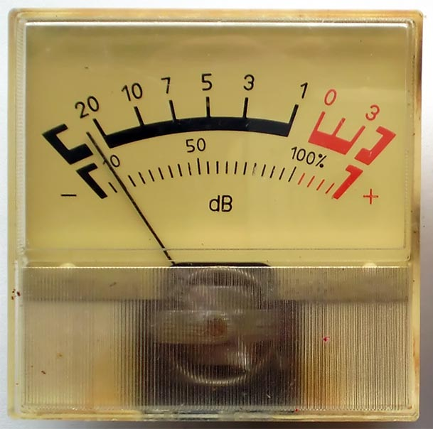
Измерительные приборы электронщика
1.Аналоговые (стрелочные приборы)
Амперметр
Вольтметр
Ваттметр
Индикатор стрелочный

Slide 4
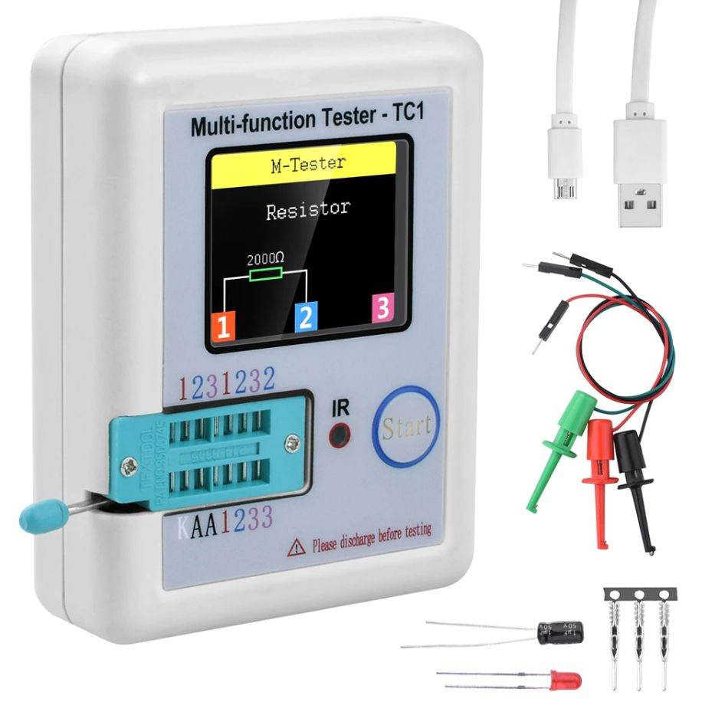
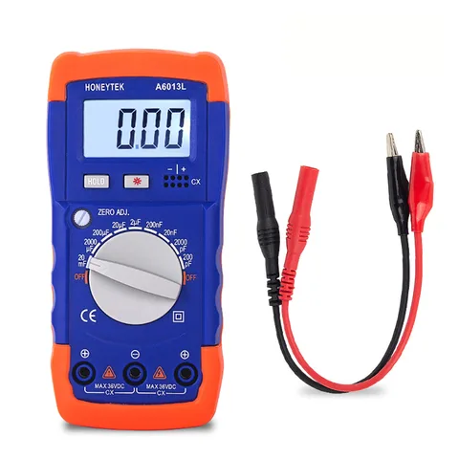
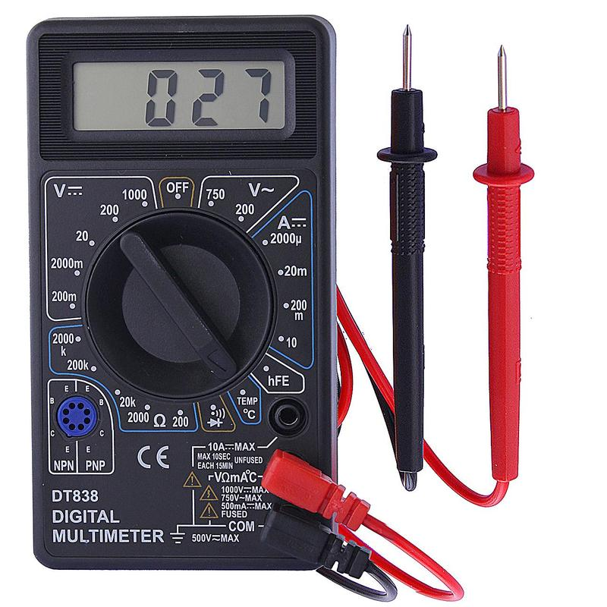
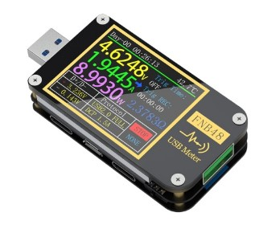
Измерительные приборы электронщика
2.Цифровые численные
Мультиметр
Измеритель емкости
Измеритель индуктивности
Тестеры

Slide 5
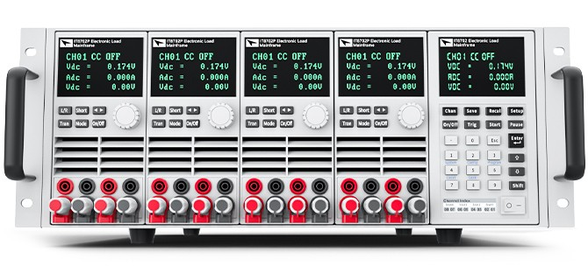
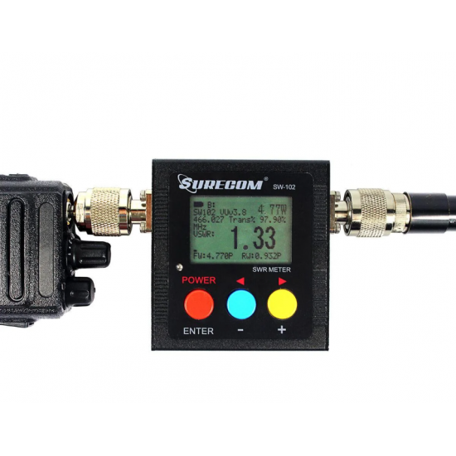
Измерительные приборы электронщика
2.Цифровые численные
Приборы особого назначения

Slide 6
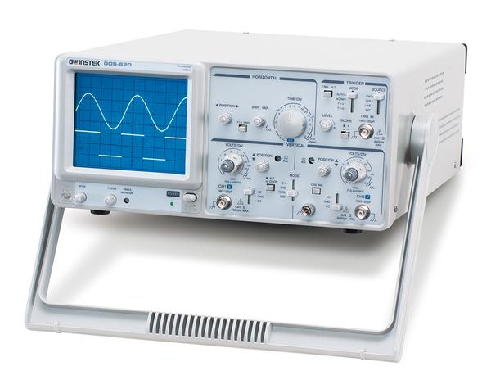
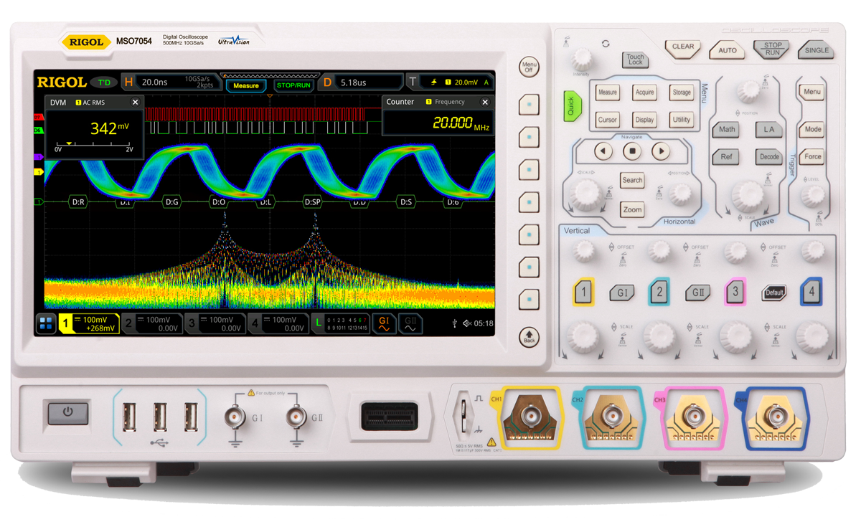
«Глаза электронщика»
2.Приборы графические измерительные
Осциллограф аналоговый
Осциллограф цифровой

Slide 7
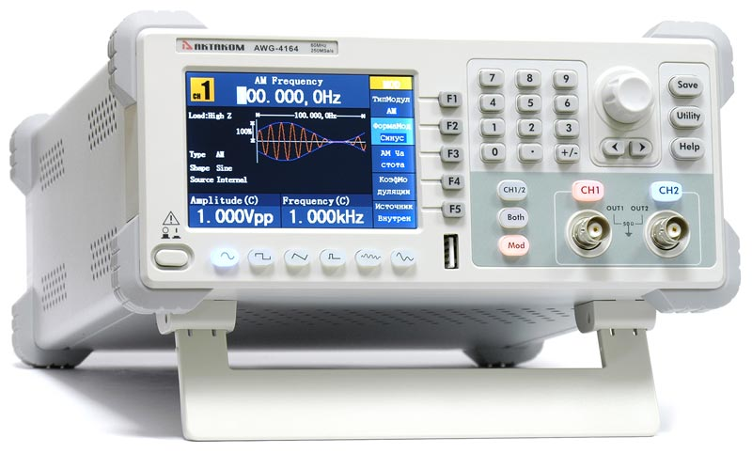
Близкий друг осциллографа
Генератор сигналов

Slide 8
Зачем нужны эти приборы?
Изучение электрической цепи и ее работы.
Измерение параметров электрических сигналов в разных участках цепи.
Наглядное отображение сигналов (графическое отображение).
Тестирование различных схем

Slide 9
Параметры электрических цепей.
Ток. Сила тока.
Что такое ток и какой он бывает?
Электрический ток – упорядоченное движение носителей заряда. (какие носители заряда вы знаете?)
Постоянный ток – это Постоянное движение носителей заряда в одном направлении.
Переменный ток – это движение носителей заряда, с измерением направления из движения.
Сила тока.
Сила тока — это скорость, с которой электроны двигаются в цепи (Ампер)

Slide 10
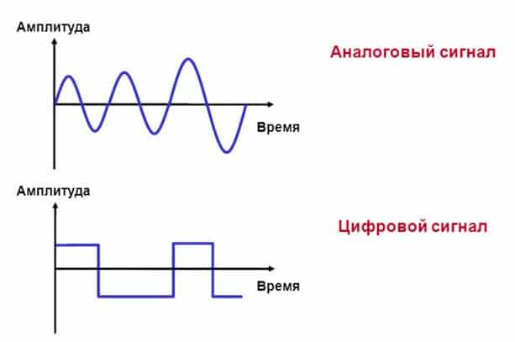
Параметры электрических цепей.
Электрический сигнал
Что такое электрический сигнал?
Электрический сигнал – процесс передачи информации при помощи электрического тока.
Сигнал далее – зависимость какой либо величины от времени
Виды сигналов:
1. Аналоговый
2. Дискретный
3. Цифровой

Slide 11
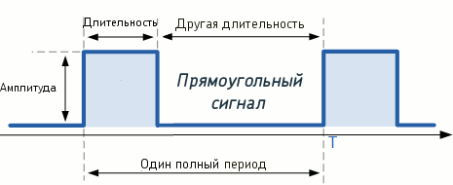
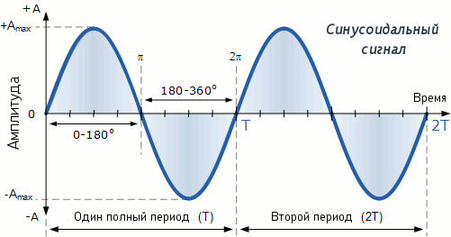
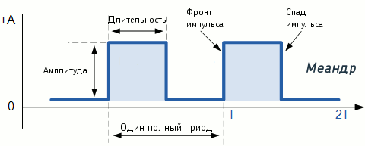
Параметры электрических сигналов.
Формы сигналов

Slide 12
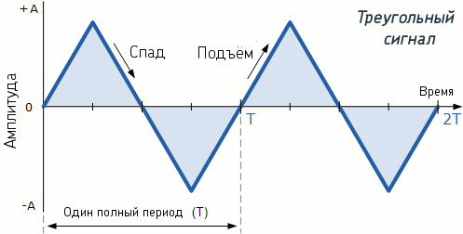
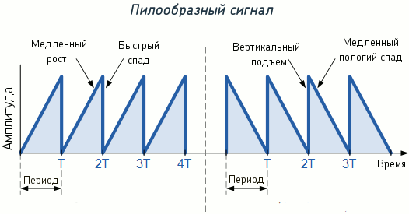
Параметры электрических сигналов.
Форма сигнала

Slide 13
Параметры электрических сигналов.
Амплитуда – максимальное изменение измеряемой величины
Частота - количество изменений направления тока за секунду
Фаза – величина, показывающая на сколько один сигнал «отстает» по времени от другого
Найдем эти величины на рисунках выше

Slide 14
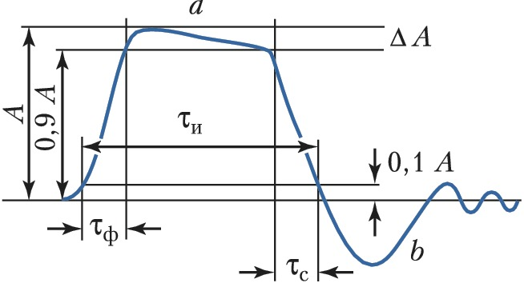
Электрический импульс.
Параметры импульса
Длительность импульса
Время нарастания
Время спада
Амплитуда

Slide 15
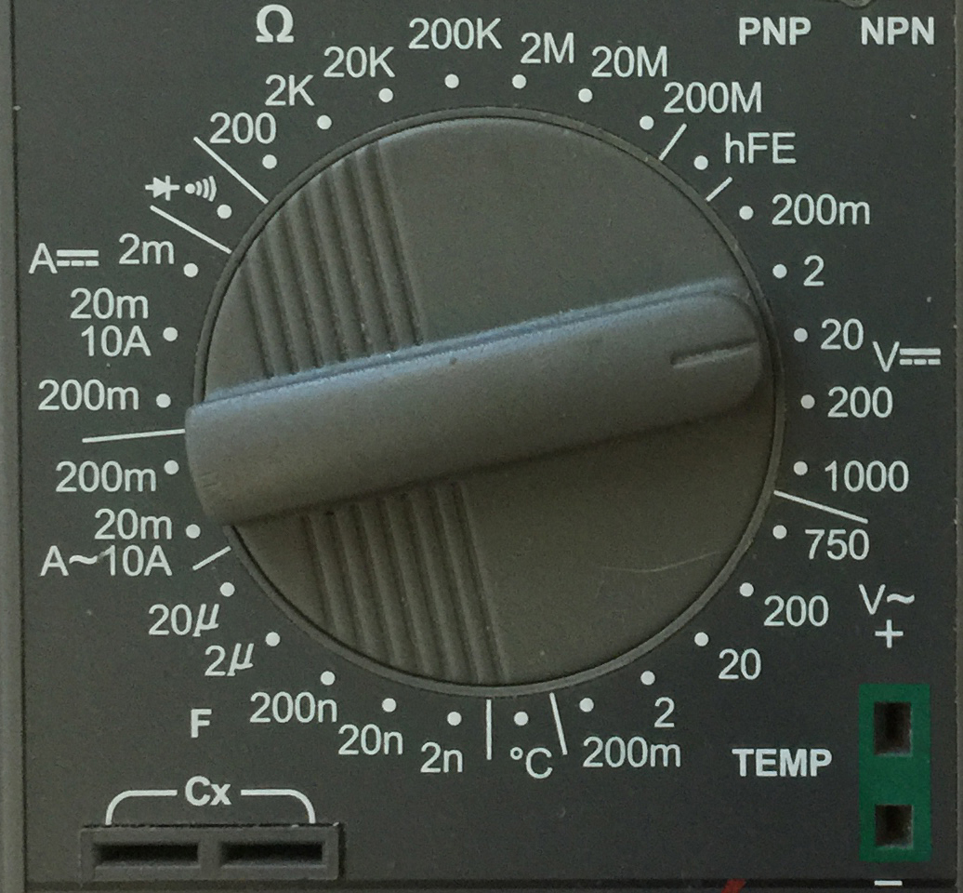
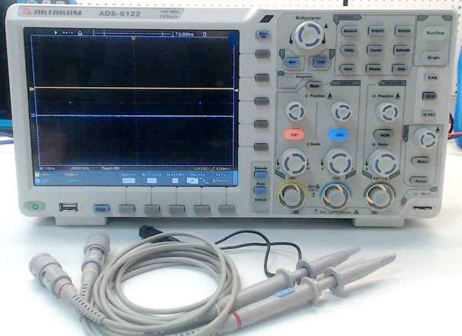
Практическая часть.
0. Знакомство с приборами
1. Мультиметр. (Что за прибор для чего нужен?)
Параметры прибора. Установка измеряемой величины. Правила проведения измерений.
2. Осциллограф. (Что за прибор для чего нужен?)
Параметры прибора. Настройка. Правила проведения измерений

Slide 16
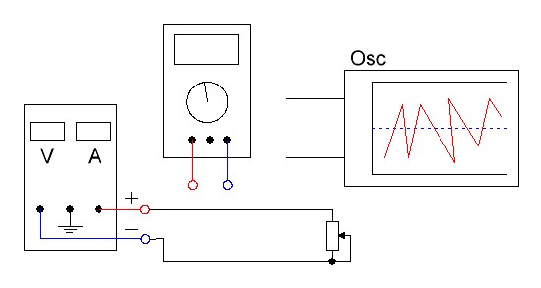
Практическая часть
1. Измерение параметров цепи постоянного тока
Приборы: источник тока, нагрузка, мультиметр, осциллограф
Схема измерений:
Измерить:
Напряжение на резисторе.
Ток, идущий через резистор.
Посмотреть осциллограмму

Slide 17
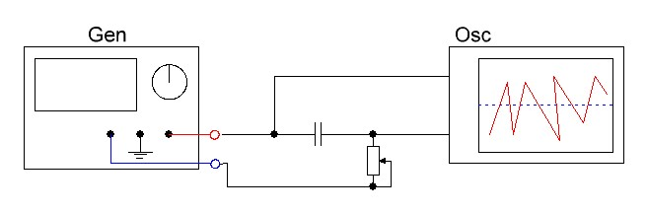
Практическая часть
2. Измерение параметров цепи переменного тока.
Приборы: генератор сигналов, нагрузка, конденсатор, мультиметр, осциллограф
Схема измерений:
Измерить:
Напряжение на резисторе.
Ток, идущий по цепи
Посмотреть осциллограмму
сигналов в разных участках цепи

Slide 18
Практическая часть
3. Сборка, настройка и отладка схемы, собранной на прошлом занятии.
Приборы: схема блока питания, мультиметр, осциллограф
Задания:
Поместить и закрепить схему блока питания в корпус.
Настроить схему таким образом, чтобы на выходе было 8 вольт.
Посмотреть на работу схему под нагрузкой при помощи осциллографа.

